Slide 1

BrewBuddy AI
Univerzitet „Džemal Bijedić“ Mostar
Fakultet informacijskih tehnologija
„Inteligentni agentski sistem za personalizirane preporuke kafe“
Umjetna inteligencija 2025/2026
prof. dr. Nina Bijedić
Zerina Ibrulj - IB220245

Slide 2
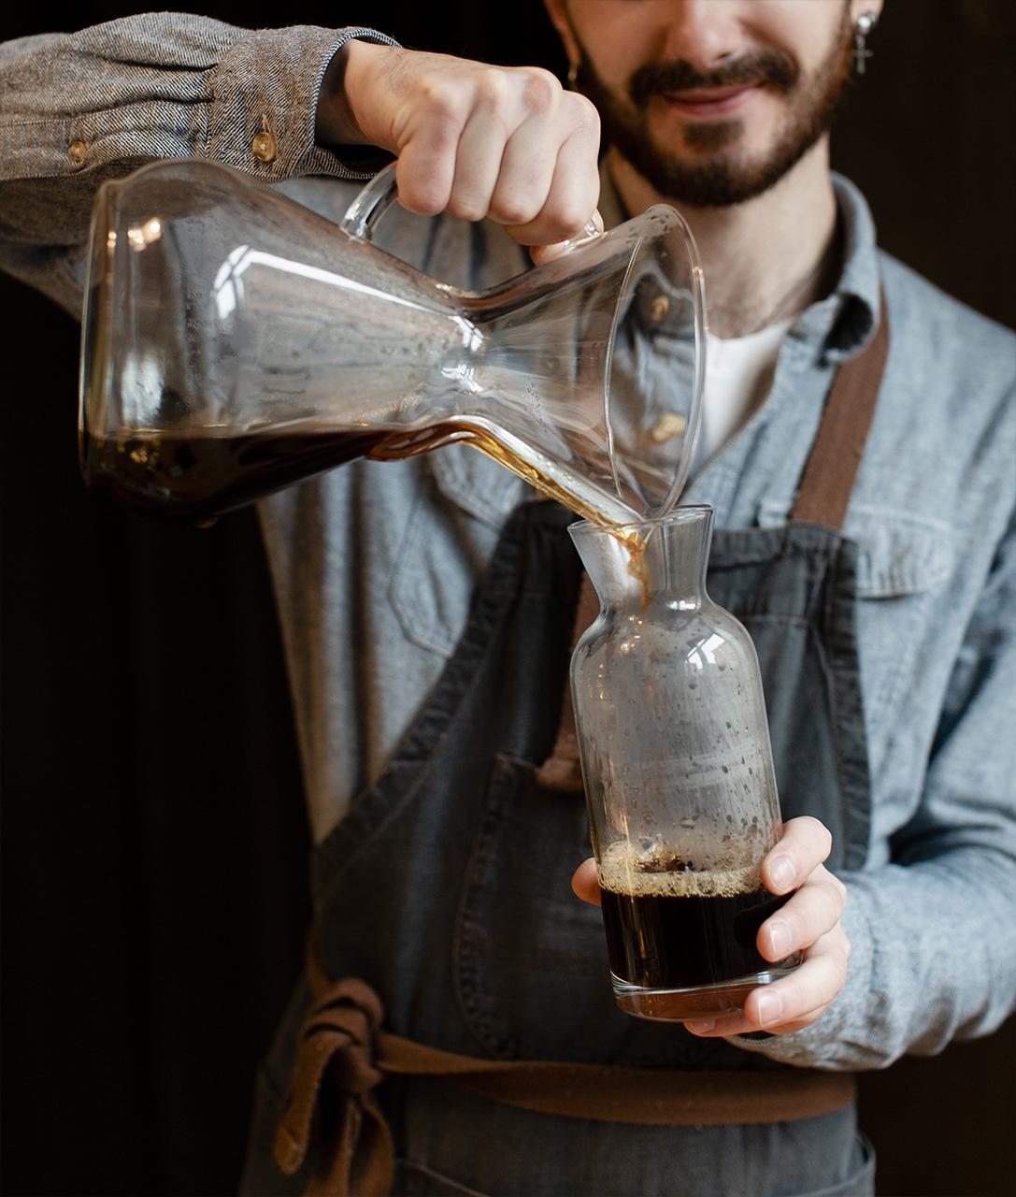
01
Šta je BrewBuddy?
Inteligentni agentski sistem za preporuku kafe
Interaktivna web aplikacija (Streamlit)
Agent donosi odluke na osnovu prethodnih reakcija korisnika
Fokus na učenje kroz iskustvo

Slide 3

02
Zašto je zanimljiva tema?
Svima blizak koncept : KAFA!

Slide 4
Motivacija i ideja
Ljudi često ne znaju koju kafu da izaberu
Potrebno je rješenje koje se prilagođava korisniku
Agent samostalno odlučuje, reaguje na okruženje i uči iz rezultata
Ukusi se razlikuju i mijenjaju vremenom

Slide 5
Što više kafe piješ, on postaje pametniji.

Slide 6
Svrha
Okruženje
Percepcija
Pružanje personaliziranih preporuka kafe kroz kontinuirano učenje iz interakcije s korisnikom
Sadrži: korisnik, skup dostupnih vrsta kafe i sistem povratnih informacija koji omogućava učenje
Agent percipira okruženje isključivo putem eksplicitne povratne informacije korisnika o preporučenoj kafi

Slide 7
Ograničenja
Stanje
Akcije
Sastoje se od odabira i preporučivanja jedne vrste kafe iz skupa dostupnih opcija
Agent je ograničen dostupnošću korisničke povratne informacije i nedostatkom kontekstualnih podataka u trenutnoj implementaciji
Predstavlja interno znanje o uspješnosti prethodnih preporuka koje se dinamički ažurira tokom vremena

Slide 8
Sense->Thnik->Act->Learn
Sense -> prima povratnu informaciju korisnika
Act -> preporučuje određenu kafu
Think -> bira strategiju preporuke (RL/Bandit)
Learn -> ažurira znanje na osnovu reakcije korisnika

Slide 9

Algoritmi učenja
Reinforcement Learning – omogućava agentu učenje na osnovu nagrada i korisničkih ocjena
Multi-Armed Bandit – pomaže agentu da bira optimalne preporuke uz ograničene informacije
Eksploatacija & eksploracija – balans između isprobavanja novih opcija i korištenja već naučenih preferencija

Slide 10

03
Tehnologije

Slide 11
Python
40%
10%
Streamlit (moderni web UI)
25%
Reinforcement Learning (Q-Learning)
NumPy/Pandas
5%
5%
15%
LLM
Multi-Armed Bandit algoritmi

Slide 12
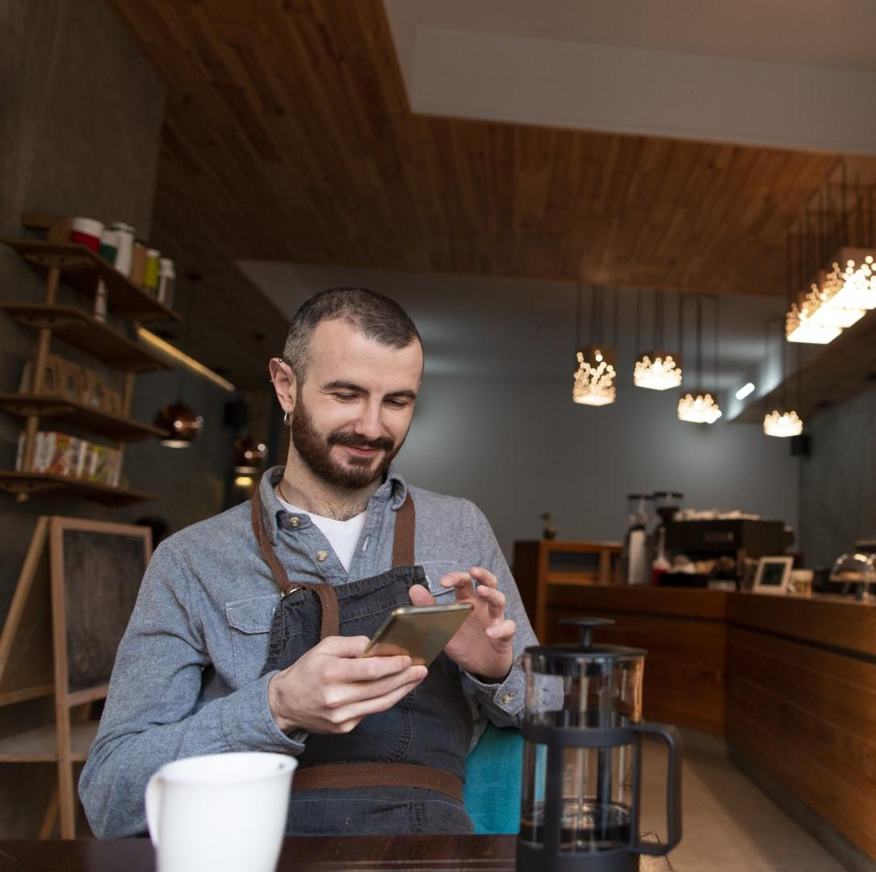
Arhitektura
04

Slide 13

Prezentacijski sloj (User Interface)
Agentski sloj (AI Agent Layer)
Sloj okruženja (Environment Layer)
Sloj učenja i memorije (Learning & Persistence Layer)

Slide 14

Primjer interakcije

Slide 15
🤖 Najzastupljeniji AI baristi
Kina
Ujedinjeni Arapski Emirati
Sjedinjene Američke Države

Slide 16
Zaključak
BrewBuddy je inteligentni agent koji uči iz svake korisničke interakcije
Sense–>Think–>Act–>Learn ciklus je temelj njegovog odlučivanja i učenja
Reinforcement learning omogućava agentu da se prilagođava korisniku u realnom vremenu

Slide 17
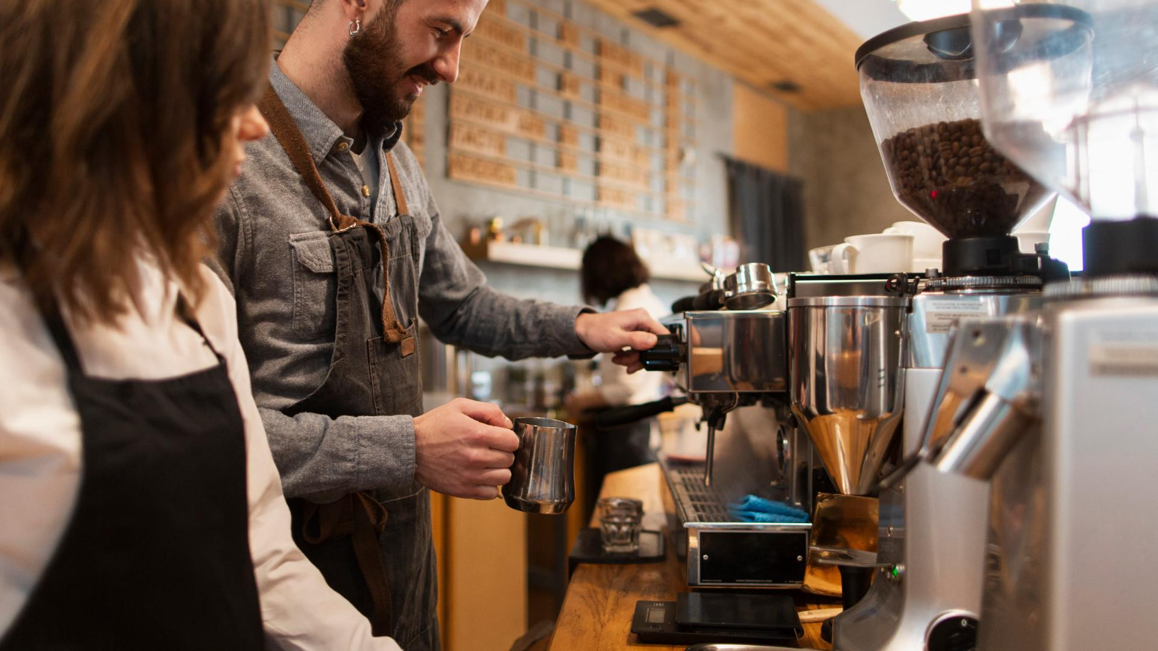
Ako te niko ne razumije, BrewBuddy hoće!

Slide 18

Hvala Vam na pažnji!

